Slide 1
Система за управление на болница “Health Pro”
Изготвено от Емине Юмер и София Иванова

Slide 2

Същност, цели и обхват на проекта
Софтуерният продукт Health Pro е самостоятелна уеб-базирана система за управление на болница.
Цел на проекта: Дигитализация на основните процеси в средна болница
Обхват: Регистрация на пациенти, пациентско досие, жизнени показатели, прегледи и записани часове

Slide 3
Ползи и предимства
Намаляване на хартиената документация с над 60%
Ускоряване на достъпа до пациентска информация
Значително намаляване на медицински грешки
Удобен интерфейс за лекари, сестри и пациенти
По-добра координация между екипите

Slide 4
Основни изисквания
Функционални изисквания
Нефункционални изисквания
Регистрация и търсене на пациенти по ЕГН
Електронна пациентска карта и история на прегледите
Въвеждане и визуализация на жизнени показатели
Записване и управление на часове
Лекарски прегледи с ICD-10 диагнози
Генериране на PDF документи (амбулаторен лист)
Сигурност - защита на личните данни, ролеви достъп, HTTPS
Използваемост - Интуитивен интерфейс
Производителност - търсене на пациент < 1 секунда, поддръжка на 150+ потребителя едновременно
Надеждност - 99,5% uptime, ежедневен бекъп

Slide 5
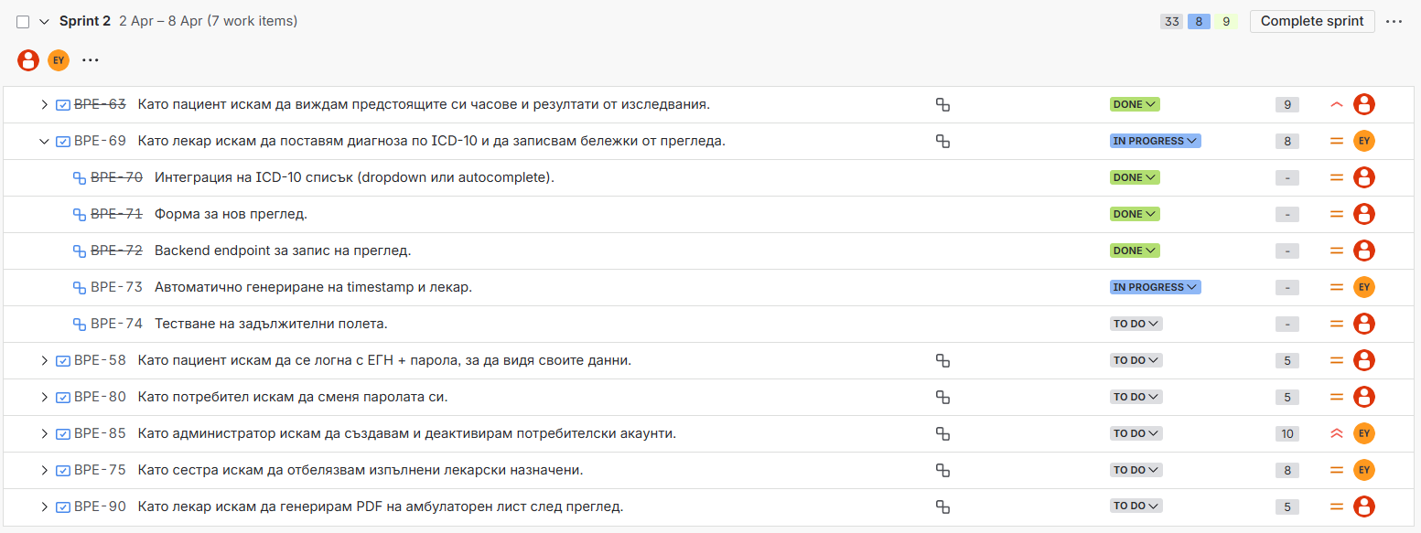
Product Backlog
Дефинирахме 14 истории, разделени на 2 спринта

Slide 6
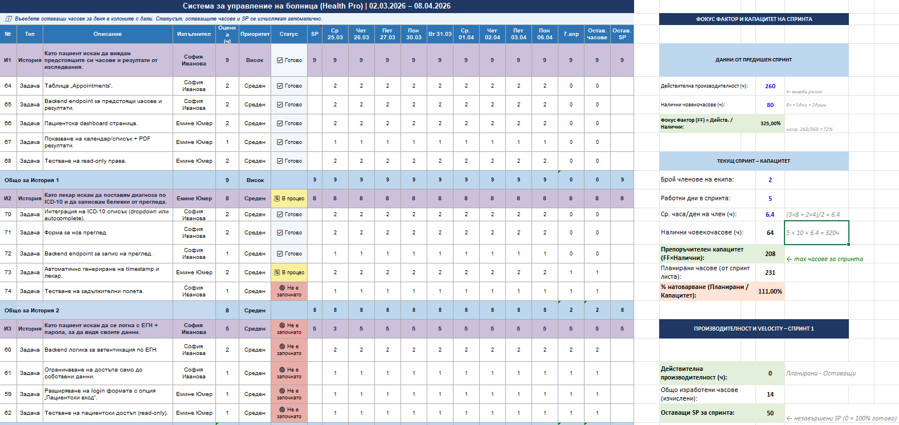
Спринтов списък

Slide 7
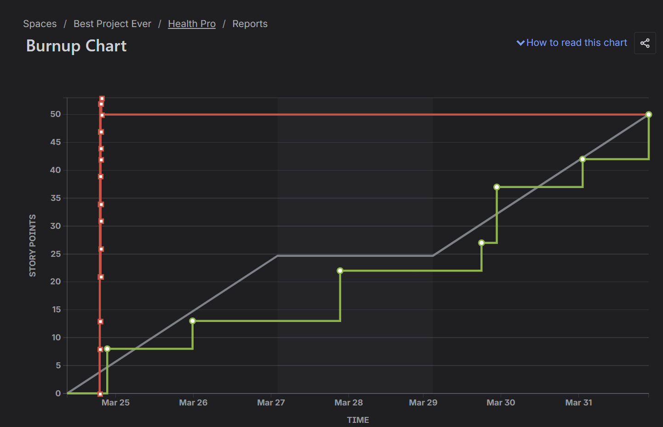

Slide 8
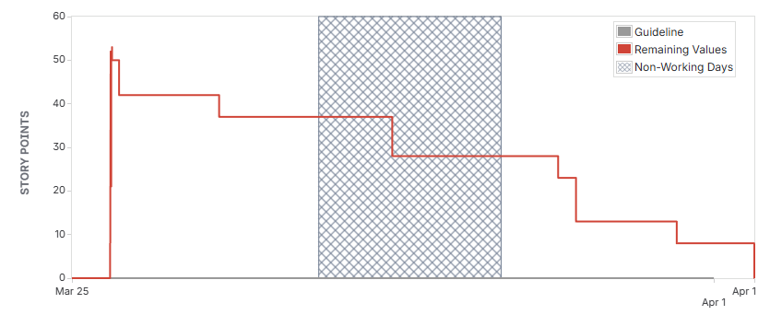
Анализ по изпълнението на първия спринт
Завършени 52 Story Points за седмица
Успешна координация между екипа
Предизвикателсво – История № 4(валидации и интеграция с графика)
Burnup Chart показва стабилен и равномерен напредък
Всички задачи от Sprint 1 са завършени с нулеви оставащи часове

Slide 9

Заключение
Успешно завършен Sprint 1 с 52 SP
Sprint 2 е стартиран и в процес на изпълнение
Проектът допринася за дигитализацията на болничните процеси

Slide 10

Благодарим Ви за вниманието!

